Slide 1
MUNICIPÁLNÍ A REGIONÁLNÍ ROZPOČTY
V SYSTÉMU FISKÁLNÍHO FEDERALISMU
Ing. Irena Szarowská, Ph.D.
Katedra financí a účetnictví

Slide 2
Municipální a regionální finance v systému FF 2
TEORIE FISKÁLNÍHO FEDERALISMU
Fiskální federalismus (FF) je založen na vícestupňovém uspořádání soustavy veřejných rozpočtů a vztahů mezi nimi (horizontální a vertikální struktura), přičemž zkoumá, jak optimálně rozdělit kompetence a odpovědnost mezi jednotlivými vládními úrovněmi.
FF jako vědní disciplína řeší:
druhy (úrovně) veřejných rozpočtů
strukturu veřejných rozpočtů na příslušných stupních vlád
vymezení kompetencí a funkcí příslušných rozpočtů
daňové určení: které daňové výnosy zajišťují rozhodující příjmy pro příslušný stupeň rozpočtu
typy transferů finančních prostředků mezi jednotlivými stupni vlád.

Slide 3
Municipální a regionální finance v systému FF 3
FISKÁLNÍ CENTRALIZACE A DECENTRALIZACE
Ze zvolené míry centralizace a decentralizace vyplývá pravomoc příslušného stupně vlády.
Fiskální centralizace znamená zvýšenou až maximální centralizaci rozpočtových příjmů v ústředním rozpočtu.
Fiskální decentralizace je velikost podílu nižších stupňů vlád na redistribuci finančních prostředků. Je to proces, při kterém jsou posilovány příjmy a pravomoci rozpočtů nižších vládních úrovní.

Slide 4
Municipální a regionální finance v systému FF 4
ZÁKLADNÍ MODELY FISKÁLNÍHO federalismu
Horizontální model – pohyb prostředků zejména mezi jednotlivými institucemi veřejné správy na stejné vládní a tedy i rozpočtové úrovni (↔).
Vertikální model – pohyb finančních prostředků mezi jednotlivými úrovněmi vlád, nejčastěji od vyšší úrovně vlády k nižší (tj. po vertikále ↓↑).
V praxi se používají tyto modely FF:
Centralizovaný
Decentralizovaný
Kombinovaný

Slide 5
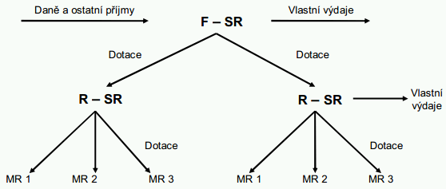
Municipální a regionální finance v systému FF 5
CENTRALIZOVANÝ MODEL fiskálního federalismu
F - SR …státní (federální) rozpočet, R - SR...krajský (republikový) rozpočet, MR…municipální rozpočet

Slide 6
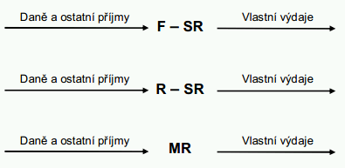
Municipální a regionální finance v systému FF 6
DECENTRALIZOVANÝ MODEL fiskálního federalismu
F - SR …státní (federální) rozpočet, R - SR...krajský (republikový) rozpočet, MR…municipální rozpočet

Slide 7
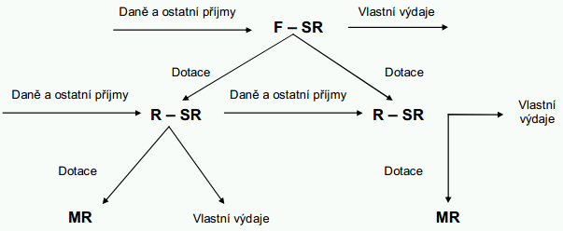
Municipální a regionální finance v systému FF 7
KOMBINOVANÝ MODEL fiskálního federalismu
F - SR …státní (federální) rozpočet, R - SR...krajský (republikový) rozpočet, MR…municipální rozpočet

Slide 8
Municipální a regionální finance v systému FF 8
FISKÁLNÍ FEDERALISMUS V ČR
V ČR se uplatňuje kombinovaný model FF s decentralizačními prvky.
Daňové určení a fiskální vazby jsou určeny (vše v platném znění - dostupné např. zde: www.zakonyprolidi.cz):
Zákonem č. 243/2000 Sb., o rozpočtovém určení daní,
Zákonem č. 218/2000 Sb., o rozpočtových pravidlech,
Zákonem č. 250/2000 Sb., o rozpočtových pravidlech územních rozpočtů,
Vyhláškou č. 219/2019 Sb., o podílu jednotlivých obcí na hrubém výnosu DPH a daní z příjmů,
Zákonem o státním rozpočtu na příslušný rok.
Ani obce, ani kraje nejsou plně finančně soběstačné.

Slide 9
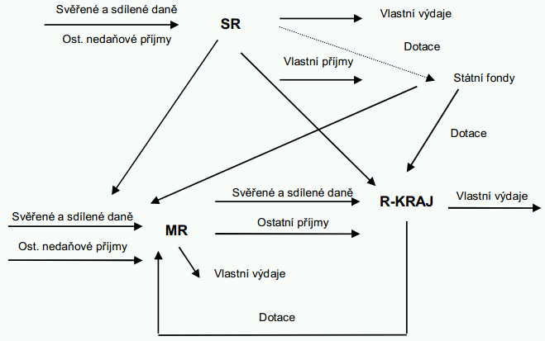
Municipální a regionální finance v systému FF 9
MODEL fiskálního federalismu v ČR
F - SR …státní (federální) rozpočet, R - SR...krajský (republikový) rozpočet, MR…municipální rozpočet

